Slide 1
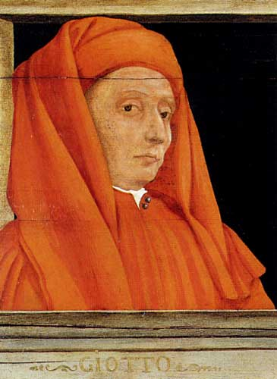
Джотто ді Бондоне
Італійський живописець, маляр. Один із предвісників епохи Відродження у сфері живопису і реалізму. Фрески Джотто на біблійну тематику і досі вважають шедеврами світового мистецтва. Другом художника був Данте Аліґ'єрі — про нього поет згадав у своєму славнозвісному творі «Божественна комедія».

Slide 2
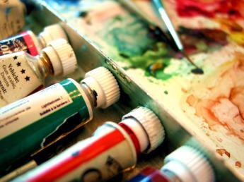
Життєпис ї творчість
Майбутній живописець та маляр народився у містечку Веспіньяно, біля Флоренції— одного з найбільших культурних і торгових центрів середньовічної Італії. Веспіньяно у той час славилося своїм якісним сукном і велику частину населення становили саме ткачі. Джотто був сином хлібороба.

Slide 3
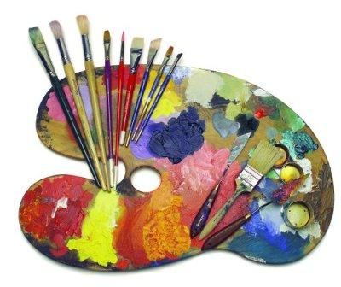
Найпершим твором, який зберігся до сьогодні, вважають велике (5-метрове) полотно із зображенням розп'яття Христа у церкві Санта Марія Новелла.Про час його виконання достеменно відомо лише те, що воно було створене ще до поїздки маляра до Риму.
У 1290-х—1300-х роках Джотто працював у Римі, де виконував величну мозаїку для базиліки св. Петра. Мозаїка «Новічелла» зображала Христа та човен з апостолами і загинула на початку XVI сторіччя під час розвалювання старої базиліки, на місці якої постав Собор Святого Петра.
Після повернення купив будинок, де поселився із дружиною — Чінтою ді лапо дель Пела.

Slide 4
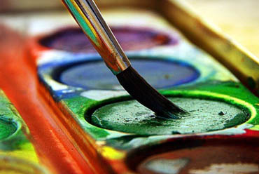
У 1303-1306 рр. Джотто працював у Падуї. Там художник виконував замовлення місцевого багатія Енріко Скровеньї — покривав його фамільну капелу фресками на сюжети з життя Ісуса Христа і Діви Марії. Фрески капели Скровеньї називають найкращими творіннями художника. На повздовжніх стінах капели, яка є невеликою однонефною базилікою, розміщено 37 картин, одна над одною, у три яруси. Для малюнків характерні світлі і чисті тони фарб. Майже крізь усі фрески проходить колір небесної блакиті, який об'єднує зображення.

Slide 5
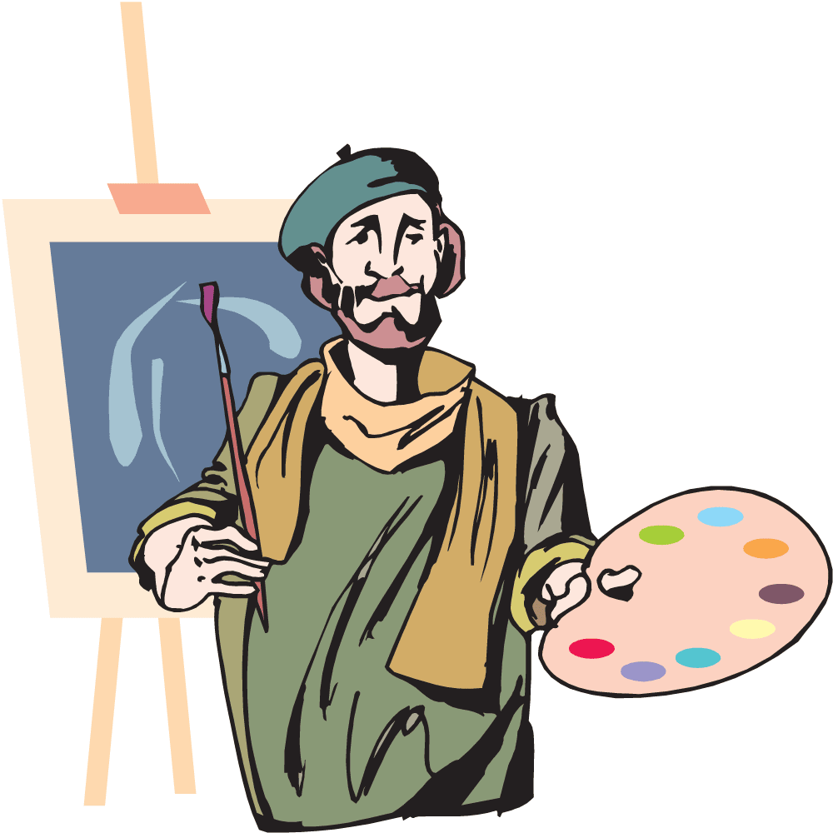
Заслуга Джотто у розвитку італійської малярської школи у тому, що художник вийшов за межі середньовічного живописного канону, де людей зображали зовсім неприродньо — дещо оживив свої фрески. Замість звичних до того аскетичних і строгих виразів обличчя Джотто зумів прекрасно виразити ідею кожного свого образу живими, емоційними поглядами. Він ще не дбав про точність перспективи та тривимірність малюнка, але майстерність вітдворення тіней і розміщення герої його малюнків створює ілюзію просторовості.

Slide 6
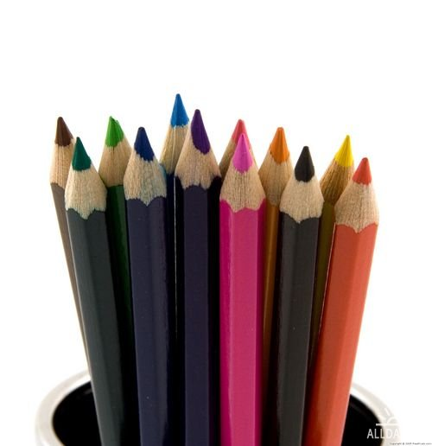
У зеніті слави повернувся до Флоренції. Там він розписує стіни двох капел церкви Санта Кроче , а у 1310 р. створює для церкви Всіх Святих славнозвісну сьогодні картину «Мадонна Оньїсанті», де зображено Діву Марію з немовлям у оточенні ангелів та святих. Поступово художник із Флоренції став чи не найбажанішим малярем усіх італійських вельмож. У 1330-1333 роках Джотто малював у Неаполі при дворі короля Роберта

Slide 7
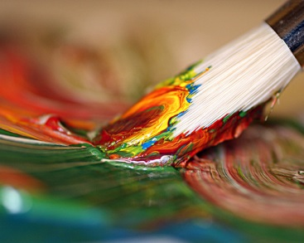
Згодом Джотто працював у Болоньї та Мілані. Малюнки, створені там, теж не дійли до наших днів. Останні 20 років життя живописець провів у Флоренції. У 1334 році флорентійська Синьйорія призначила його головним керівником будівництва міського собору. Того ж року почав спорудження соборної дзвіниці але протягом життя закінчив лише перший ярус, який прикрасив рельєфами скульптор Андреа Пізано. Ймовірно, що Джотто теж брав участь у створенні цих рельєфів. Джотто ді Бордоне помер 8 січня 1337 року у Флоренції і був похоронений за міський кошт з найвищими почестями.

Slide 8
Цікаві факти
На честь Джотто назвали один із кратерів на поверхні Меркурія. Його діаметр — близько 150 кілометрів.
Також на його честь названо один з астероїдів.

Slide 9
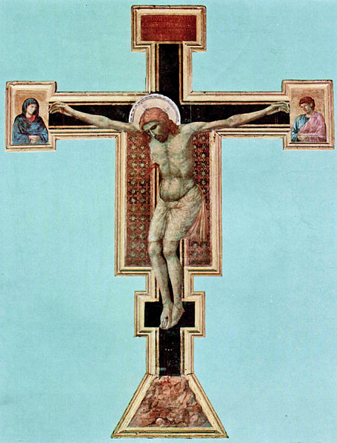
Розп'яття у храмі Санта Марія Новелла

Slide 10
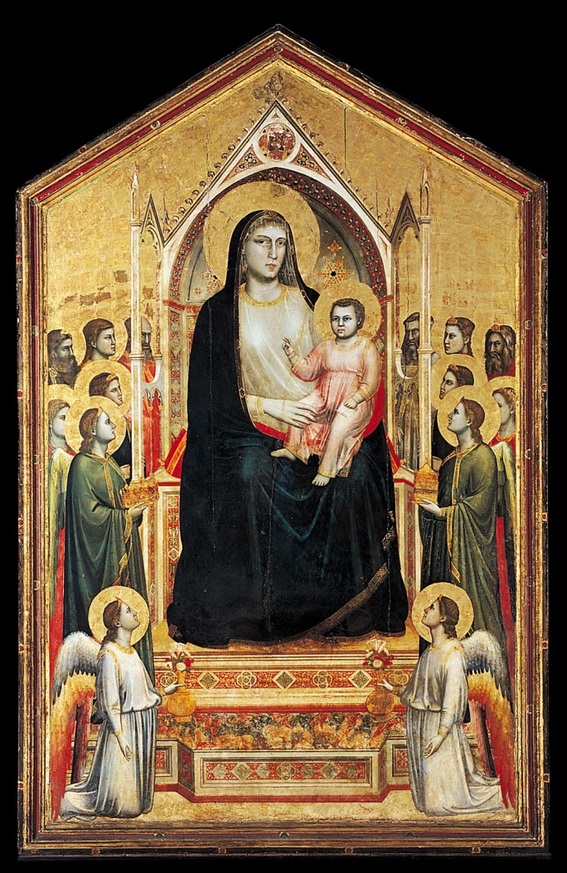
Мадонна Оньїсанті,

Slide 11
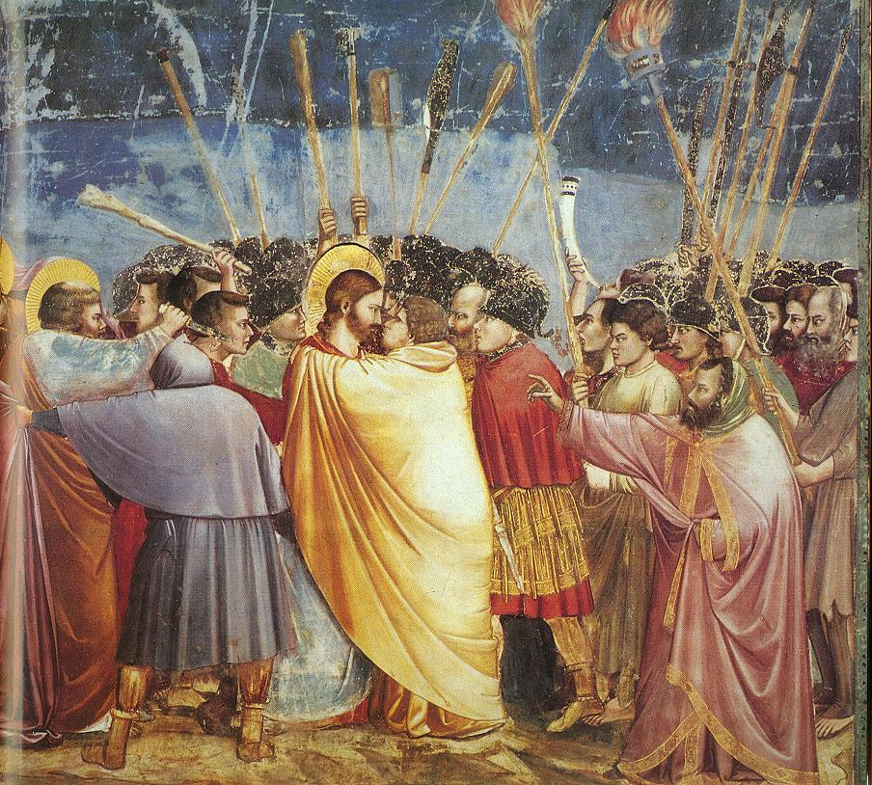
Поцілунок Юди

Slide 12
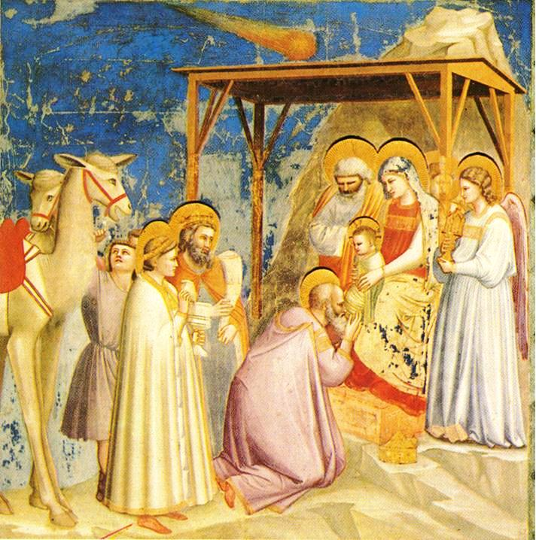
Поклоніння волхвів

Slide 13
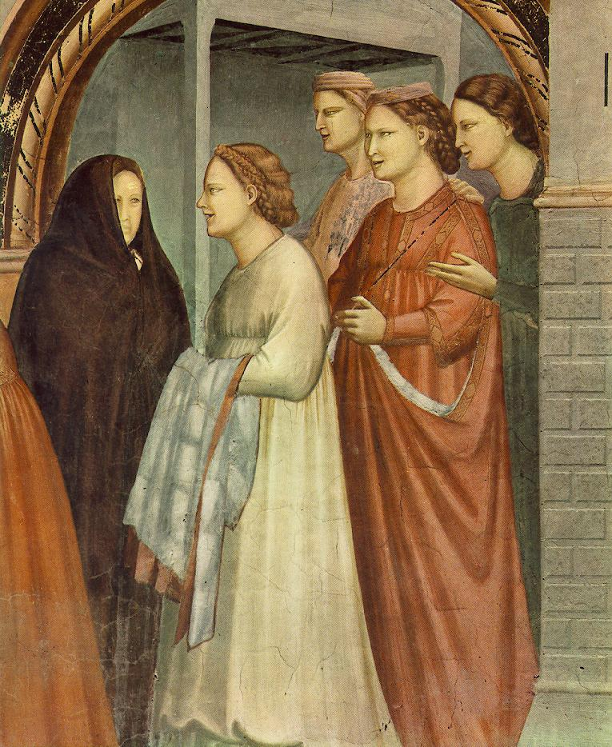
Частина одної із фресок

Slide 14
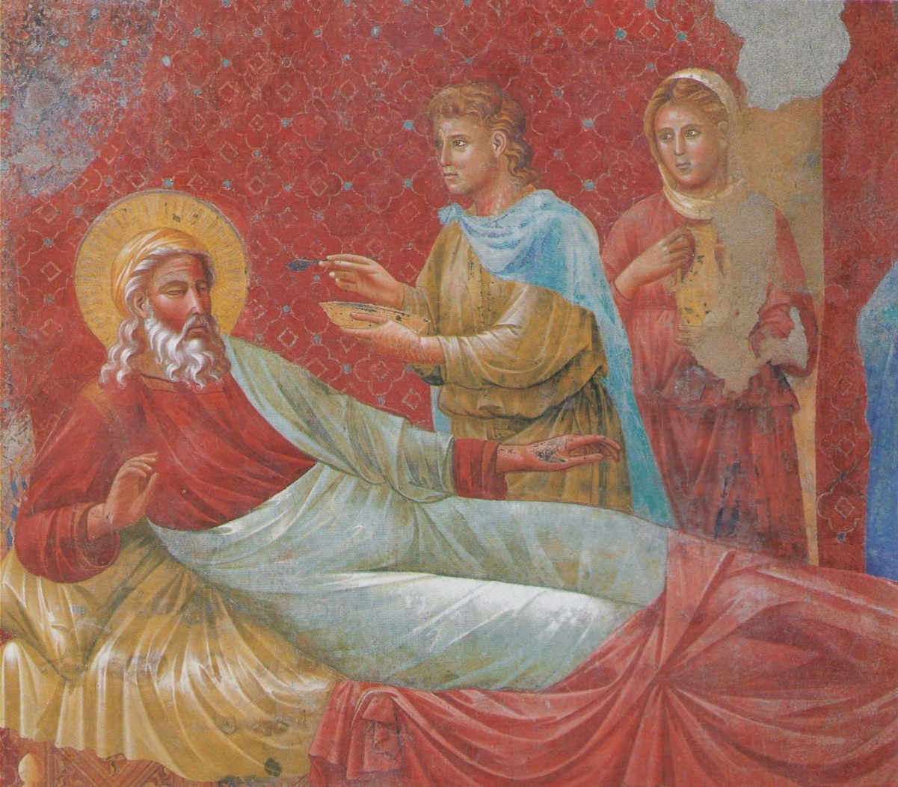
Іссав перед Іссааком. Фреска

Slide 15
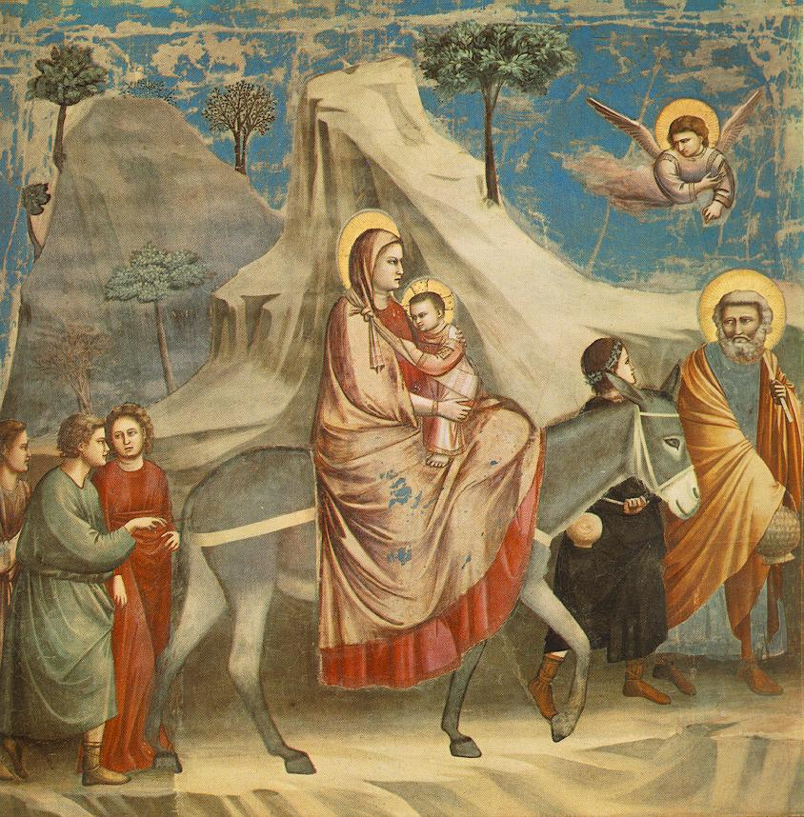
Втеча до єгипту

Slide 16
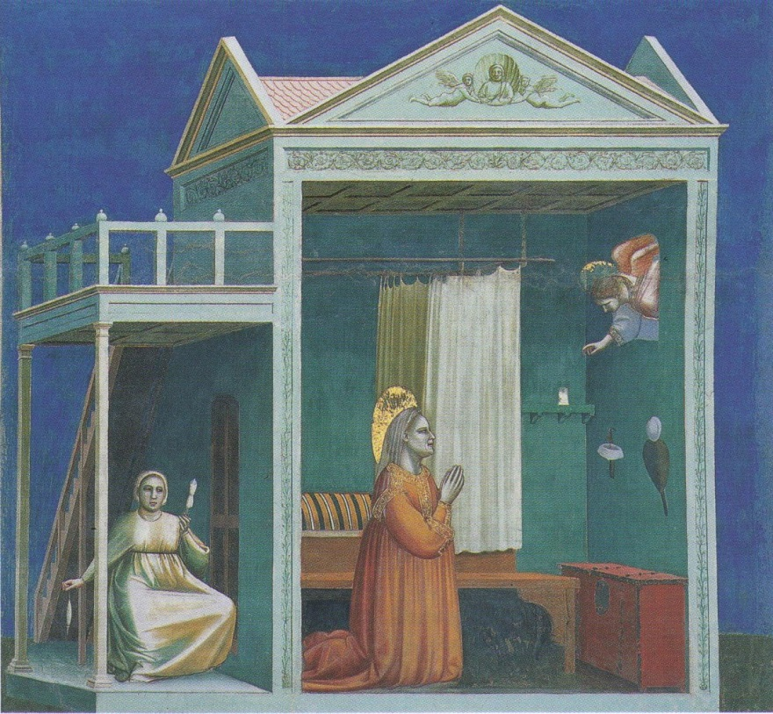
Благословення Анни

